Slide 1
Föräldramöte P11
2021-04-21
Välkomna!
Några saker att tänka på under mötet:
Stäng av mikrofon samt kamera.
Frågor skrivs i chatten och tas upp kontinuerligt av oss ledare.

Slide 2

Föräldramöte P11
2021-04-21
Program
Hertzöga BK
Barn- och ungdomspolicy
Handlingsplan mot mobbing, diskriminering och kränkande särbehandling
Förra säsongen
Säsongen 2021
Träning och match
Föräldraansvar
Vara förälder och specifikt fotbollsförälder
Vad händer på Ilanda IP
Övrigt

Slide 3


Hertzöga BK strävar efter att:
Alla upplever tiden i Hertzöga BK som en höjdpunkt i livet
Spelare och ledare utvecklas i sina roller och som individer
Ilanda IP
en mötesplats för alla
Hertzöga BK syns
och gör skillnad
i samhället
I HBK:are finns Hjärta och mod
I träning & match finns Boll och glädje
I föreningen finns Kamratskap och engagemang

Slide 4

Hertzöga BKs
Barn- och ungdomspolicy
Innehåller information om bl.a.
Hertzöga ungdomsfotbolls inriktning, värdegrund
Sociala- och fotbollsmässiga mål
Träningsgruppen Informationsfolder
Andra idrotter
Läger och cuper
Domarpolicy
Föräldramall

Slide 5
Så här säger Hertzögas ungdomspolicy?
”Hertzöga BK:s verksamhet består till stor del av föräldraengagemang. Det är viktigt att föräldrarna tar del av information eftersom det krävs ett nära samarbete mellan ledare och föräldrar för att ett bra resultat ska kunna uppnås. Föräldrar bör vara medvetna om att spelarnas förhållande till stor del skapas av deras inflytande och påverkan.”
Allmänt:
Föräldrar skall delta på lagets föräldramöten.

Slide 6
Så här säger Hertzögas ungdomspolicy?
Träning:
Föräldrarna skall se till att deras barn kommer i tid till träning och match, samt att deras barn har rätt utrustning med sig.
Föräldrarna skall ansvara för att deras barn inte tränar vid sjukdom
Föräldrarna bör hålla sig på lämpligt avstånd från träningen så att inte barnets uppmärksamhet dras från tränarna.
Föräldrarna förväntas stötta sitt barn i träningen på ett balanserat sätt, utan att pressa barnet till något barnet inte vill.
Föräldrarna bör finnas för spelarna vid behov

Slide 7
Så här säger Hertzögas ungdomspolicy?
Träning:
Föräldrarna bör inte ändra beteende gentemot någon i verksamheten oavsett resultat.
Föräldrarna bör uppmuntra barnet till träning och ha en långsiktig målsättning med denna.
Föräldrarna ska veta att om deras barn skadar sig vid match eller träning, så är det i första hand ledarens uppgift att ombesörja detta.
Match:
Föräldrarna skall låta lagets ledare ansvara för barnet under match och träning.
Föräldrarna skall uppehålla sig utanför omklädningsrum och på motsatt sida av lagets avbytarbänkar.
Föräldrarna skall uppmuntra inte bara sitt eget barn, utan alla barn i en match, både vid med- och motgång.

Slide 8
Så här säger Hertzögas ungdomspolicy?
Match:
Föräldrarna skall påverka laget med hejarop, övrig kommunikation överlåts till ledarna.
Föräldrarna skall se domaren som en vägledare och domarens beslut skall inte kritiseras.
Föräldrarna skall hjälpa ledarna om ledarna ber om hjälp.
Föräldrarna skall vara goda förebilder för spelarna och alltid agera på ett sportsligt sätt gentemot båda lagen i en match.
Föräldrarna skall ha focus på prestation och inte resultat.
Utveckling:
Föräldrarna skall ta del av ledarnas och Hertzögas information.
Fotbollsverksamheten i Hertzöga BK skall vara rolig, för både barn och föräldrar

Slide 9
Så här säger Hertzögas ungdomspolicy?
Det är inte lätt att vara idrottsförälder –
men NI är oerhört betydelsefulla för barnen och föreningen

Slide 10
Hertzöga BKs
Handlingsplan mot mobbing, kränkningar och diskriminering
Syftet med handlingsplanen är att barn, ungdomar, ledare och föräldrar ska känna sig trygga och trivas i Hertzögas verksamhet.
Den innehåller information om:
Föreningens värdegrund
Mål för ledare, aktiva och föräldrar
Vad som är mobbing, kränkning och diskriminering
Förebyggande arbete
Vem man kontaktar
Vem som beslutar

Slide 11
Förra säsongen
Vad var bra?
  En stark trupp, 37 st i skrivande stund och 72% närvaro
  Påbörjade ett värdegrundsarbete
  Presterade väldigt bra på träning och match
Vad kan bli bättre?
  Fokus på träning
  Värdegrund
    Laganda – stöttar och peppar
    Kamratskap – mellan skolorna
    Motivationshöjare – positiv inställning
Hur kan det bli bättre?
  Arbeta med dessa frågor och visa vad de ger för positiva effekter

Slide 12
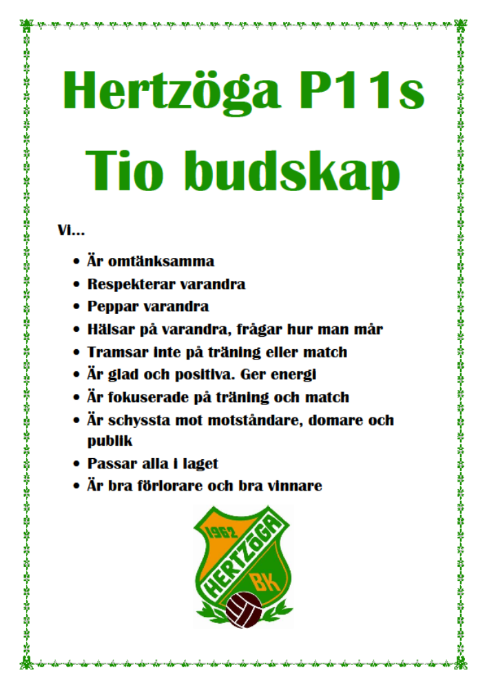

Slide 13

Säsongen 2021
Träning
April Fredagar 18-19 Fotbollshallen, Söndagar 12-13 Ilanda IP
Maj – Juni 2 träningar med boll en fysträning varannan vecka
Sommaruppehåll 28 juni – 1 augusti
Aug – Sept 2 träningar med boll en fysträning varannan vecka
Värdegrundsarbete
Landslagets fotbollsskola - INSTÄLLT
3 st 7-mannalag i poolspel
10-åringarnas cup 7-8 aug
SweSkills summercamp 9-12 aug

Slide 14
Träning
Rutiner
Ombytt och klar senast 5 min innan träningen startar
Benskydd och vattenflaska
Anmäl er till träningar – LOK-stöd
Positiv inställning
Träningen karaktäriseras av
Hög aktivitet och många bollkontakter
Spelidén
Små ytor
Korta samlingar och arbetsperioder
Mycket spelträning
Värdegrund

Slide 15
Match
7-manna – 3x20 min
Kallelser – VIKTIGT att svara!!
Laguttagning
Fokus på prestation och att göra sitt bästa
Spelar som vi tränar – matchen är ett lärtillfälle
Värdegrund

Slide 16
Föräldraansvar
Städvecka – v.26 och v.31
Bollkalle och kiosk
  Inställt tillsvidare, kanske till hösten
Försäljning
  Inget under våren men kommer under hösten
Ilandadagen 24 april
  1 representant än så länge
Kläder
  ”Gröna” sortimentet beställs av Cilla
  Annat på Stadiums teamshop

Slide 17
Föräldraansvar
Kostnader per spelare under 2021
  Medlemsavgift 150:- (350:- för familj)
  Träningsavgift 800:-
Marknadsgruppen
  En förälder per lag skall få mer inblick i hur en ideel förening sköts.
Domarvärd
  Nytt initiativ för att få en tryggare upplevelse för de ungdomsdomare vi har vid våra hemmamatcher.

Slide 18
Kontaktuppgifter
Tränare
Christer Olsson 0722-32 90 97
Joachim Falk 0722-04 50 96
Johan Arnesson 0735-25 96 65
Johan Ekängen 0725-97 07 77
Mattias Wahlberg 0706-62 27 43
Anita Lundberg 0734-40 54 07
Marcus Gustafsson 0703-70 66 49
Olle Frögren 0735-44 44 24
Informationsansvarig (administration)
Christer Olsson 0722-32 90 97

Slide 19
Kontaktuppgifter
Föräldragruppen
Cilla Karlsson 070-461 41 61
Ida Tegner 072-550 63 10
Jennie Flod 070-655 39 40
Madelene Jonsson 070-362 46 89
Ulf Selander 070-521 48 78

Slide 20
Hur ska vi vara som fotbollsföräldrar?
mitt eget barn
andra barn/spelare i laget
ledarna
domaren
gästandelags spelare, ledare och publik

Slide 21
Om barnen själva fick bestämma så skulle deras önskemål se ut så här
Bli inte arg på mig och kritisera mig inte om jag förlorar.
Lägg inte så stor vikt vid om jag vunnit eller inte. VM är inte i morgon, och jag orkar nog inte fortsätta till VM om du pressar mig hela tiden.
Beröm mig när jag lärt mig något nytt eller när jag kämpat som besatt.
Ge mig gärna feedback efter tävlingen om det rör min attityd eller min kämpainsats. Där är det ok att ha förväntningar på mig
Ge gärna tips om praktiska saker som hur jag ska äta och dricka, när det är bra att värma upp, hur jag återhämtar mig med sömn, eller annat du lärt dig i livet.

Slide 22
Om barnen själva fick bestämma så skulle deras önskemål se ut så här
Tjata inte på mig. Ge mig gärna praktiska råd, men om jag inte lyssnar vill jag att du låter mig begå mina misstag själv och dra lärdom av dem utan att du ser ner på mig.
Låt mig styra saker inom idrotten själv eller tillsammans med min tränare och ledare. Jag vill bli självständig och lära mig hur det går till att idrotta.
Uppmuntra mig regelbundet så att jag vet att du bryr dig om mig och min idrott.
Om du hjälper mig och andra att ha roligt, kanske jag vill fortsätta träna till ett VM ändå…

Slide 23
Om barnen själva fick bestämma så skulle deras önskemål se ut så här
Trösta mig om jag är ledsen, stå ut med mig om jag är arg, skratta med mig när jag är glad.
Uppträd med respekt för alla när du är med mig i idrotten. Det gäller domare, motståndare, andra föräldrar, ledare, funktionärer, ja, alla som är där. Inklusive mig.
Hjälp alla som är på plats i idrotten att trivas tillsammans. Det är mina vänner och jag tycker om dem och idrotten. Om man är snäll kommer man långt.

Slide 24
Om barnen själva fick bestämma så skulle deras önskemål se ut så här
Jag kan se på dig, ditt ansiktsuttryck, och höra hur du säger saker om du är besviken, frustrerad, arg eller bråkar med andra när jag spelar match eller tävlar. Då spelar det ingen roll vad du säger till mig, du sänder helt andra signaler till mig och andra.
Ge inte tekniska eller taktiska råd till mig när det är tävling (helst inte annars heller) eftersom det gör det svårt och rörigt för mig.

Slide 25
Vad händer på Ilanda IP
Tyvärr har mycket av Hertzögas egna arrangemang ställts in pga COVID-19 men dessa är fortfarande planerade:
24 april Ilandadagen
7-8 augusti 10-åringarnas cup
9-12 augusti SweSkills summercamp
september Genrepet
31 december Nyårspromenaden

Slide 26

Övrigt
Fotbollsgruppen – iMessage
  En grupp som startades av barn från Stodene för att hitta någon att gå till Ilanda med på fritiden.
Övriga frågor?

